Slide 1


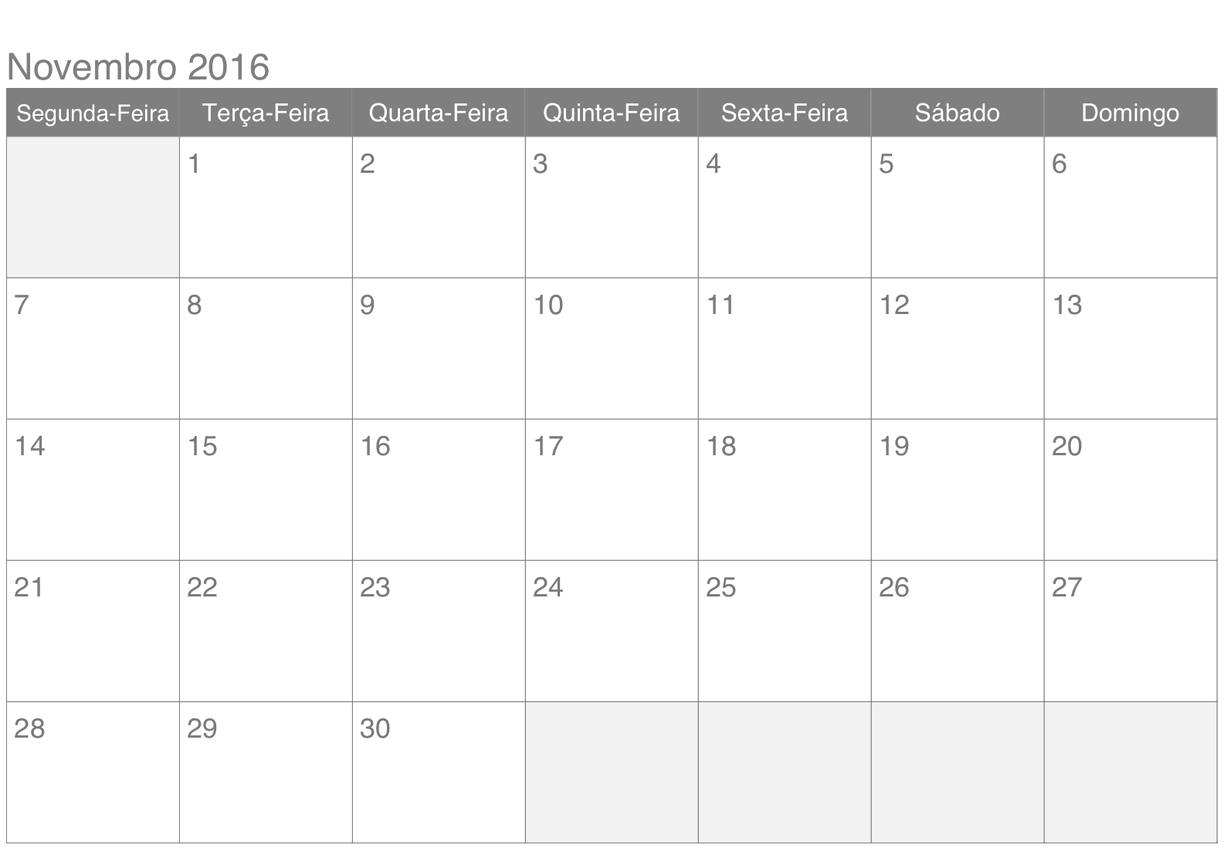

Calendário das Reuniões de
Prestação de Contas Nov-16
Algar
TIVIT
Oracle
Level3
CredibiliT
VIVO
SLM TI Smiles
Processo de Gerenciamento de Fornecedores Críticos de TI

Slide 2
Reunião de Prestação de Contas
Convocação
Estamos enviando esta convocação para a reunião de Prestação de Contas mensal dos serviços contratados.
Nesta reunião deverão ser apresentados e posteriormente debatidos os níveis de serviço (indicadores e SLAs) referentes ao mês de Outubro de 2016.
Obrigado,
SLM TI Smiles
Processo de Gerenciamento de Fornecedores Críticos de TI

